Slide 1

PROYECTO “INTELIGENCIA DE MERCADO”
Continuidad de la plataforma Enci-Intel para Encipharm S.A.
PRESENTACIÓN FINAL CAPSTONE

Slide 2
PROYECTO “INTELIGENCIA DE MERCADO”
INTEGRANTES DEL PROYECTO
Sebastian La Rosa
Cargo: Scrum Master
Funciones desempeñadas: Coordinación y análisis funcional.
Natalia Quintana
Cargo : Ingeniero de Datos
Funciones desempeñadas: Agentes, datos y alertas.
Diego Díaz
Cargo: Desarrollador Backend
Funciones desempeñadas: Backend e integración.
Marcelo Carvajal
Cargo: DevOps
Funciones desempeñada: Cloud, seguridad, CI/CD y calidad.
Lily Rendic
Cargo: Desarrollador Frontend
Funciones desempeñadas: Frontend y visualizaciones.

Slide 3
PROYECTO “INTELIGENCIA DE MERCADO”
DESCRIPCIÓN DEL PROYECTO
Problema o dolor
Encipharm realiza gran parte de su proceso de inteligencia de mercado de forma manual, utilizando planillas Excel y consultando distintas fuentes de información.
Este proceso puede generar tiempos de entre 1 y 7 días para recopilar y revisar información sobre precios, productos, cambios regulatorios y competidores, dificultando el acceso oportuno a información relevante para la toma de decisiones.
Propuesta de solución
Dar continuidad al desarrollo de Enci-Intel, plataforma de inteligencia de mercado para Encipharm, orientada a automatizar la recopilación, análisis y visualización de información relevante.
La solución busca fortalecer el monitoreo de productos, precios y competidores mediante agentes y alertas, integrando las nuevas funcionalidades con los componentes ya desarrollados.

Slide 4
PROYECTO “INTELIGENCIA DE MERCADO”
Objetivo General
Objetivos Específicos
Dar continuidad y completar el MVP de Enci‑Intel mediante la integración de agentes de inteligencia, alertas, dashboard y Consultor Veterinario IA en Google Cloud, para apoyar la toma de decisiones de Encipharm y reducir el tiempo de respuesta ante cambios del mercado a menos de cuatro horas.
Analizar el estado actual de los componentes heredados.
Completar e integrar los agentes de inteligencia del MVP.
Implementar la generación y el almacenamiento de alertas en Firestore.
Integrar los endpoints críticos mediante FastAPI.
Actualizar el dashboard para consultar y gestionar alertas.
Integrar el Consultor Veterinario IA.
Desplegar y validar la plataforma en Google Cloud, incorporando seguridad, CI/CD y pruebas.

Slide 5
PROYECTO “INTELIGENCIA DE MERCADO”
Alcance y limitaciones del proyecto
Alcance
Completar e integrar los agentes de inteligencia del MVP.
Generar y visualizar alertas de mercado en el dashboard.
Integrar los endpoints críticos y el Consultor Veterinario IA.
Almacenar la información en Firestore.
Desplegar y validar la plataforma en Google Cloud.
Limitaciones
Plazo de 18 semanas y equipo de cinco integrantes.
Dependencia del código, documentación y componentes heredados.
Acceso limitado a GCP y a fuentes externas como ISP, SAG y Aduanas.
Posibles restricciones técnicas, costos o cambios en las fuentes de datos.
El Análisis de Productos, Mapa Competitivo y reportes avanzados dependerán del avance y de la validación del Product Owner.

Slide 6
PROYECTO “INTELIGENCIA DE MERCADO”
Metodología de trabajo para el desarrollo del proyecto
Metodología Scrum
FASE 1 — DEFINICIÓN
Diagnóstico del estado actual
Definición del alcance
Elaboración del backlog
Diseño de la solución
FASE 2 — DESARROLLO
Desarrollo de funcionalidades
Integración de agentes y servicios
Implementación de módulos
Seguimiento del avance
FASE 3 — VALIDACIÓN Y CIERRE
Pruebas y correcciones
Validación de funcionalidades
Documentación
Presentación final
Herramientas de trabajo:
Historias de usuario · Criterios de aceptación · Backlog · Tablero de tareas · Git · Revisión de código

Slide 7
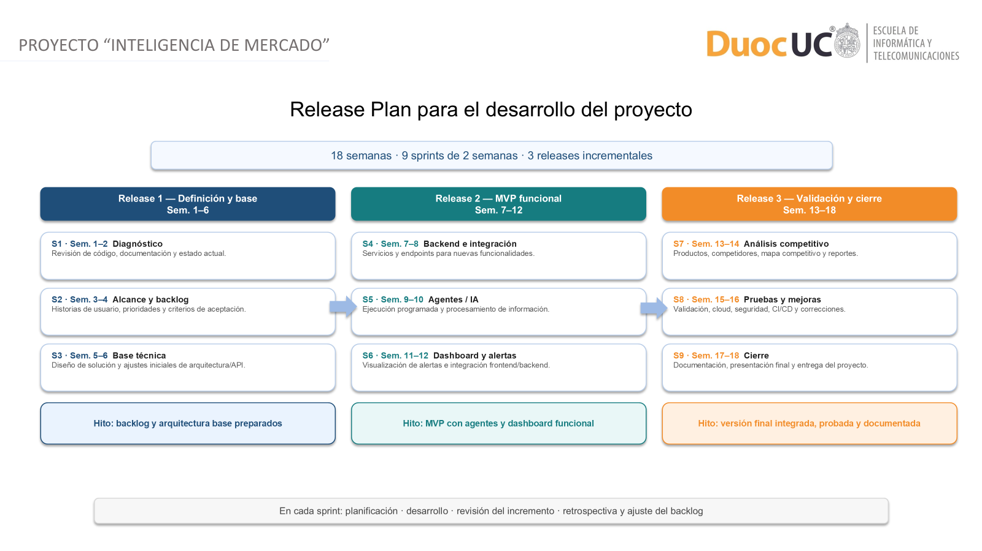
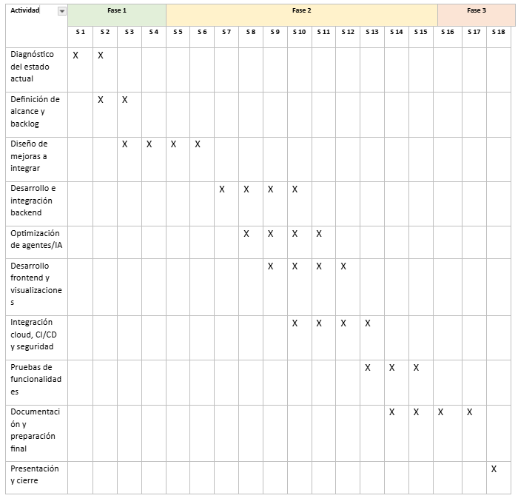
PROYECTO “INTELIGENCIA DE MERCADO”
Cronograma o Release Plan para el desarrollo del proyecto

Slide 8
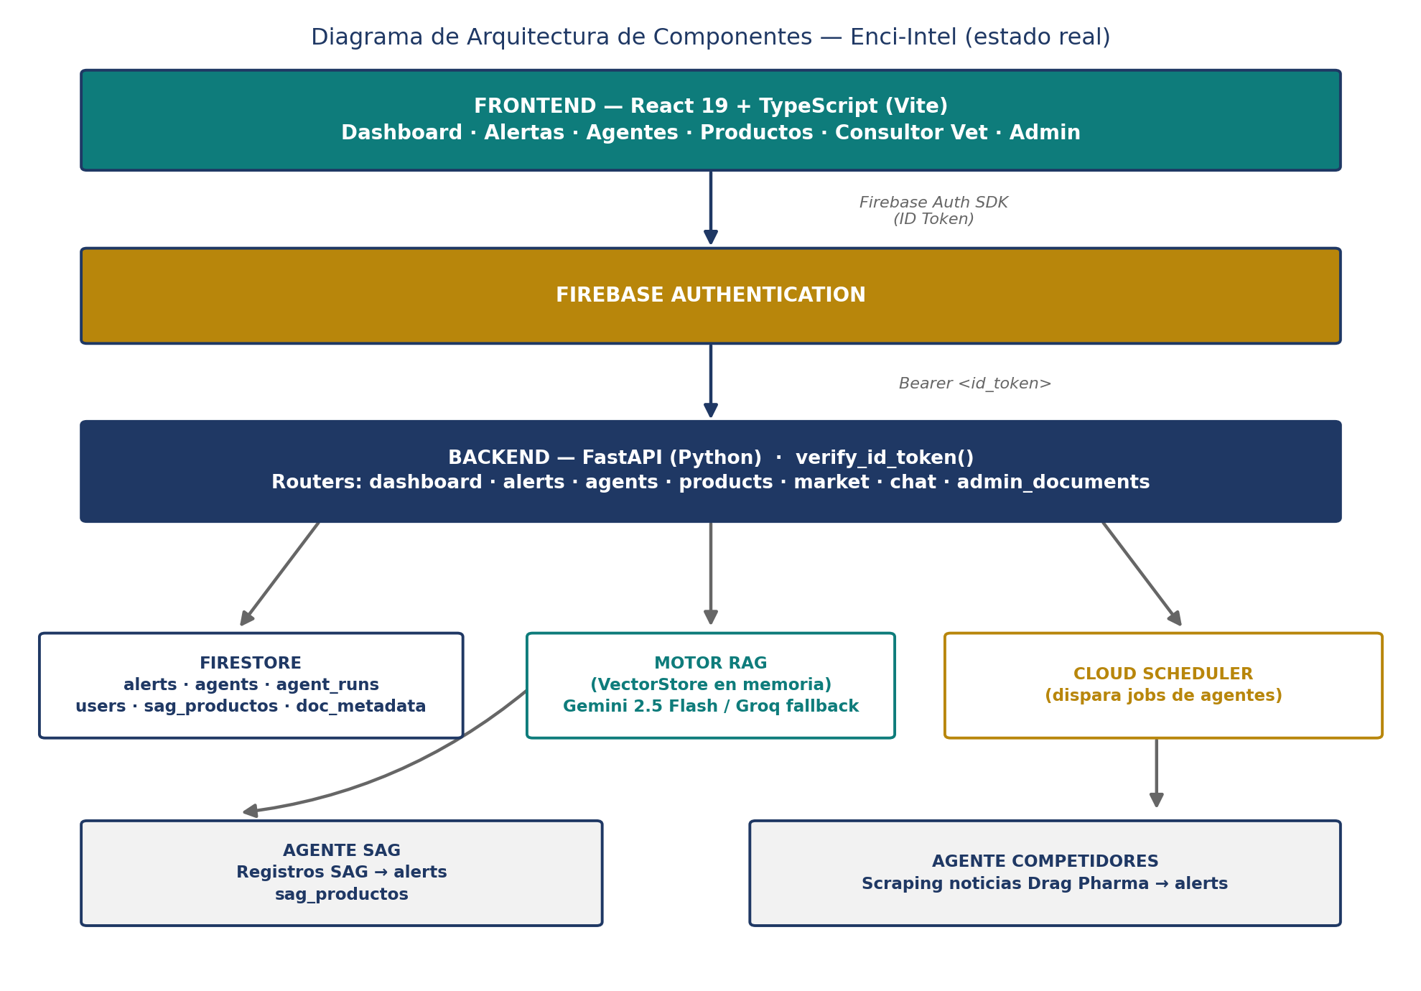
PROYECTO “INTELIGENCIA DE MERCADO”

Slide 9
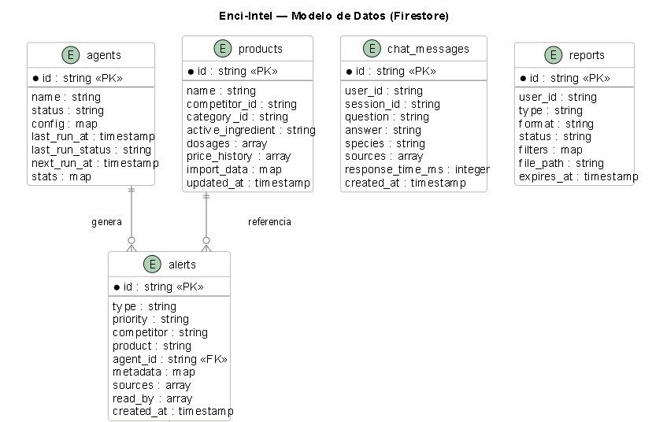
PROYECTO “INTELIGENCIA DE MERCADO”
Modelo de datos
El modelo de datos de Enci-Intel utiliza Firestore, una base de datos NoSQL que organiza la información en colecciones de documentos. Las principales colecciones almacenan alertas, agentes, productos, permitiendo centralizar y consultar la información generada por la plataforma.

Slide 10
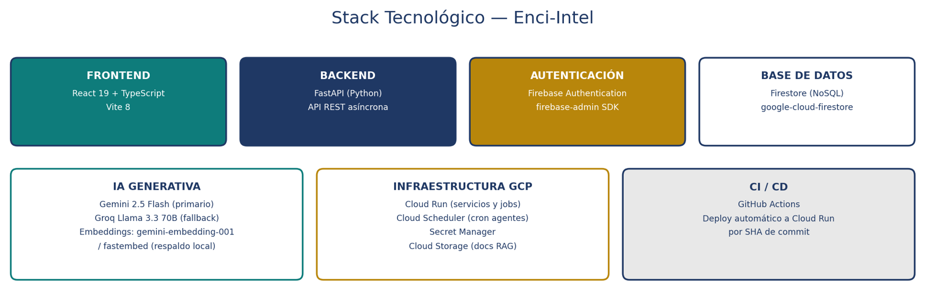
PROYECTO “INTELIGENCIA DE MERCADO”
Tecnologías utilizadas

Slide 11
DEMOSTRACIÓN DEL RESULTADO DEL PROYECTO
*Exposición del sistema

Slide 12
Resultados obtenidos

Slide 13
Obstáculos presentados durante el desarrollo

Slide 14
PREGUNTAS DE LA COMISIÓN

